Slide 1

আজকের ক্লাসে সবাইকে স্বাগতম

Slide 2

পরিচিতি
মোঃ নাজমুল হুদা
সহকারি শিক্ষক
ইসলামপুর সপ্রাবি আলমডাঙ্গা,চুয়াডাঙ্গা
বিষয়: প্রাথমিক গণিত
শেণি: পঞ্চম
অধ্যায়: ১৩

Slide 3



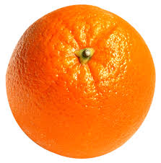
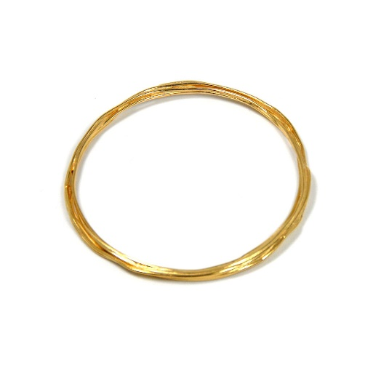
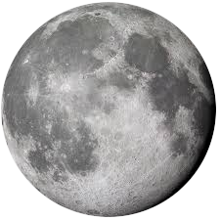
ছবিগুলো লক্ষ্য কর
ঘড়ি
পৃথিবী
ছবিতে কী কী দেখতে পাচ্ছ?
ফুটবল
কমলা
চাঁদ
চূড়ি
Notes:
এভাবে ছোট ছোট প্রশ্নের মাধ্যমে বাস্তব অভিজ্ঞতার সহিত সমন্বয় সাধন করে আজকের পাঠ ঘোষণা করবো।

Slide 4
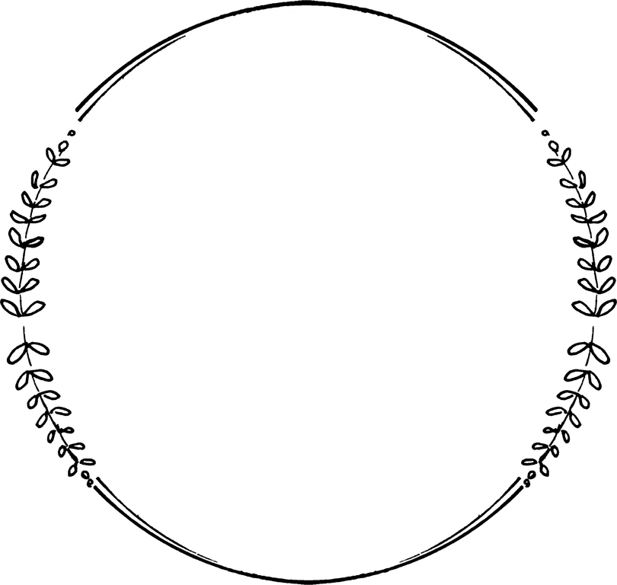
আজকের পাঠ
বৃত্ত অংকন ও বৃত্তের বিভিন্ন অংশ চিহ্নিত করণ।

Slide 5
শিখনফল
এই পাঠ শেষে শিক্ষার্থীরা………
২৯.৪.১: বৃত্ত আঁকতে পারবে।
২৯.৫.১: বৃত্তের চাপ, জ্যা, ব্যাস ও ব্যাসার্ধ
জানবে এবং এদের চিহ্নিত করতে পারবে।

Slide 6


বৃত্ত অংকনের প্রয়োজনীয় উপকরণ
ছিদ্রযুক্ত শক্ত কাগজ
দুইটি পেনসিল

Slide 7

বৃত্ত অংকন অনুশীলন

Slide 8
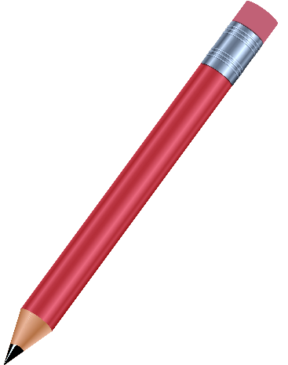

একক কাজ
শিক্ষার্থীরা উপকরণগুলো ব্যবহার করে নিজ নিজ খাতায় এবং বোর্ডে বৃত্ত অংকন অনুশীলন করবে।
c
c

Slide 9
বৃত্তের বিভিন্ন অংশ চিহ্নিত করণ
পরিধি
পরিধি কী?
.
যে বক্ররেখাটি বৃত্তকে আবদ্ব করে রাখে তাই বৃত্তের পরিধি।

Slide 10
বৃত্তের বিভিন্ন অংশ চিহ্নিত করণ
বৃত্তচাপ
বৃত্তচাপ কী?
.
বৃত্তচাপ হলো বৃত্তের পরিধির যে কোন অংশ।

Slide 11

বৃত্তের বিভিন্ন অংশ চিহ্নিত করণ
জ্যা
জ্যা কী?
.
বৃত্তের পরিধির যে কোন দুইটি বিন্দুর সংযোগ রেখা।
0
1
2
3
4
5
6

Slide 12
বৃত্তের বিভিন্ন অংশ চিহ্নিত করণ
ব্যাস
ব্যাস কী?
.
ব্যাস হলো বৃত্তের কেন্দ্রগামী জ্যা। বৃত্তের বৃহত্তম জ্যা হলো ব্যাস।
0
1
2
3
4
5
6

Slide 13
বৃত্তের বিভিন্ন অংশ চিহ্নিত করণ
ব্যাসার্ধ
ব্যাসার্ধ কী?
.
বৃত্তের কেন্দ্র থেকে পরিধি পর্যন্ত দূরত্ব হলো ব্যাসার্ধ।
0
1
2
3
4
5
6

Slide 14
এক নজরে বৃত্তের বিভিন্ন অংশ
বৃত্ত অংশগুলো সনাক্ত করতে ডানপাশের নামে মাউস দ্বারা ক্লিক কর
বৃত্তচাপ
জ্যা
.
ব্যাস
ব্যাসার্ধ

Slide 15

দলীয় কাজ
উপকরণগুলো ব্যবহার করে বৃত্ত অংকন কর এবং বৃত্তের পরিধি, জ্যা, ব্যাস ও ব্যাসার্ধ অংকন করে চিহ্নিত কর।
c
c
0
1
2
3
4
5
6

Slide 16
মূল্যায়ন
মাউসের সাহায্যে পার্শ্বের নামে ক্লিক করে চিহ্নিত অংশটি সনাক্ত কর
বৃত্তচাপ
জ্যা
.
ব্যাস
ব্যাসার্ধ

Slide 17
মূল্যায়ন
মাউসের সাহায্যে পার্শ্বের নামে ক্লিক করে চিহ্নিত অংশটি সনাক্ত কর
বৃত্তচাপ
জ্যা
.
ব্যাস
ব্যাসার্ধ

Slide 18
মূল্যায়ন
মাউসের সাহায্যে পার্শ্বের নামে ক্লিক করে চিহ্নিত অংশটি সনাক্ত কর
বৃত্তচাপ
জ্যা
.
ব্যাস
ব্যাসার্ধ

Slide 19
মূল্যায়ন
মাউসের সাহায্যে পার্শ্বের নামে ক্লিক করে চিহ্নিত অংশটি সনাক্ত কর
বৃত্তচাপ
জ্যা
.
ব্যাস
ব্যাসার্ধ

Slide 20
বাড়ির কাজ
▪ কেন্দ্র থেকে পরিধি পর্যন্ত দূরত্ব হলো (ক)…………।
▪ পরিধির একটি অংশ হলো (খ)…………।
▪ একটি রেখাংশ যা (খ)এর দুইটি প্রান্তবিন্দু যোগ করে তা হলো (গ).............।
▪ (গ)যদি বৃত্তের কেন্দ্র দিয়ে যায়,তাহলে তাকে বলে (ঘ)……..।
▪ যদি (ঘ) ১০ সেমি. হয় তাহরে (ক) হবে (ঙ)..........সেমি।

Slide 21

সবাইকে ধন্যবাদ

